Slide 1









CHÀO MỪNG CÁC EM ĐẾN VỚI BÀI HỌC NGÀY HÔM NAY!

Slide 2










BÀI 22
Bài viết 1
MÙA LÚA CHÍN – CHỮ HOA S

Slide 3


1. Nghe – viết: Mùa lúa chín (2 khổ thơ đầu)
Vây quanh làng
Một biển vàng
Như tơ kén...
Hương lúa chín
Thoang thoảng bay
Làm say
Đàn ri đá.
Lúa biết đi
Chuyện rằm rì
Rung rinh sóng
Làm xáo động
Cả rặng cây
Làm lung lay
Hàng cột điện...

Slide 4

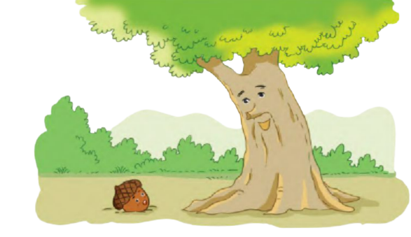


2. Tìm chữ phù hợp với ô trống để hoàn chỉnh mẩu chuyện dưới đây:
chữ c hay k, chữ ng hay ngh?
Presentations are communication tools
that can be used as lectures.
QUẢ SỒI

Slide 5
2. Tìm chữ phù hợp với ô trống để hoàn chỉnh mẩu chuyện dưới đây:
chữ c hay k, chữ ng hay ngh?
Presentations are communication tools
that can be used as lectures.
Quả sồi nhỏ nằm dưới đất. Nó ao ước được ở trên ao để
ắm trăng sao, e gió rì rào ể chuyện. Nó nhờ ông sồi già đưa nó lên ành cao. Ông sồi bảo:
- Cháu hãy tự mọc rễ nhanh lên, rồi cháu sẽ trở thành một ây sồi cao lớn.
c
?
ng
?
?
?
ngh
k
c
?
c
?

Slide 6




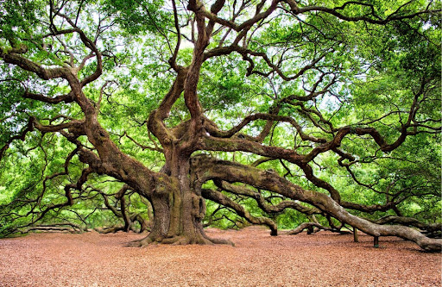



CHÚ THÍCH
Sồi: loại cây to cùng họ với cây dẻ

Slide 7


3. Tìm các tiếng:
Bắt đầu bằng r, d hoặc gi, có nghĩa như sau:
- Kêu lên vì vui mừng:
- Nói sai sự thật:
- Rắc hạt xuống đất để mọc thành cây:
reo hò
nói dối
gieo hạt

Slide 8
3. Tìm các tiếng:
b. Có dấu hỏi hoặc dấu ngã, có nghĩa như sau:
- Ngược lại với thật:
- Ngược lại với lành:
- Đường nhỏ và hẹp trong làng xóm, phố phường:
giả
hung dữ
hẻm, ngõ

Slide 9





4. Tập viết
a. Viết chữ hoa S
- Đặt bút trên đường kẻ 6, viết nét cong dưới lượn lên đường kẻ 6. Chuyển hướng bút lượn sang trái viết tiếp nét móc ngược trái tạo vòng xoắn to, cuối nét móc lượn vào trong. Dừng bút trên đường kẻ 2.

Slide 10
4. Tập viết
b. Viết ứng dụng
Sương long lanh đậu trên cành lá.

Slide 11





CỦNG CỐ, DẶN DÒ

Slide 12
HẸN GẶP LẠI CÁC EM
TRONG BÀI HỌC SAU!

